Slide 1
RECETTORI CANALE
Sono canali ionici la cui apertura è modulata dall’interazione con specifici trasmettitori endogeni
L+R ⇒ modifica conformazione R ⇒ apertura canale ⇒ passaggio ioni secondo gradiente elettrochimico ⇒ variazione potenziale di membrana ⇒ Risposta cellulare
I recettori-canale sono espressi in quasi tutti i tipi cellulari; tuttavia predominano in quantità e varietà nelle cellule nervose a livello sia postsinaptico (regolano la risp cellulare all’impulso nervoso) che presinaptico (modulano la secrezione del neurotrasmettitore)

Slide 2
Recettori permeabili ai cationi:
AChR x l’acetilcolina
AMPAR, KAR, NMDAR x gli amminoacidi eccitatori
5-HT₃ x la serotonina
P2X x ATP e purine
CNG aperto da cAMP e cGMP
Recettori permeabili agli anioni:
GABA_{A}-R x il GABA
Gly-R x la glicina
depolarizzazione
iperpolarizzazione

Slide 3
ORGANIZZAZIONE MOLECOLARE DEI
RECETTORI-CANALE
Proteine oligomeriche transmembranarie (3, 4 o 5 subunità) con un singolo piano di simmetria rotazionale perpendicolare al piano della membrana dove sono inseriti
Sulla base della topologia delle subunità si distinguono 4 classi di recettori-canale:
Famiglia dei recettori nicotinici
Recettori del glutammato
Recettori dei nucleotidi ciclici cGMP e cAMP
Recettori ionotropici dell’ATP P2X

Slide 4
1) FAMIGLIA DEI RECETTORI NICOTINICI
Recettori nicotinici neuronali e muscolari, GABA_{A}-R, Gly-R, 5-HT₃
Omologia aa subunità: 20-60%
Simile distribuzione M1-M4
ETEROPENTAMERI
formati da 5 subunità proteiche assemblate a cerchio in modo da formare il poro ionico (es:2α [siti di legame],1β,1ε/γ,1δ x nAChR)
Ansa (13aa) compresa fra 2 Cys: ponte disolfuro imp x struttura 3aria
Organizzazione delle subunità:
M1-M4: domini idrofobici transmembrana uniti da regioni idrofiliche
N
C
S-S
M1
M2
M3
M4
Delimita il canale
Sito di fosforilazione per il nAChR

Slide 5
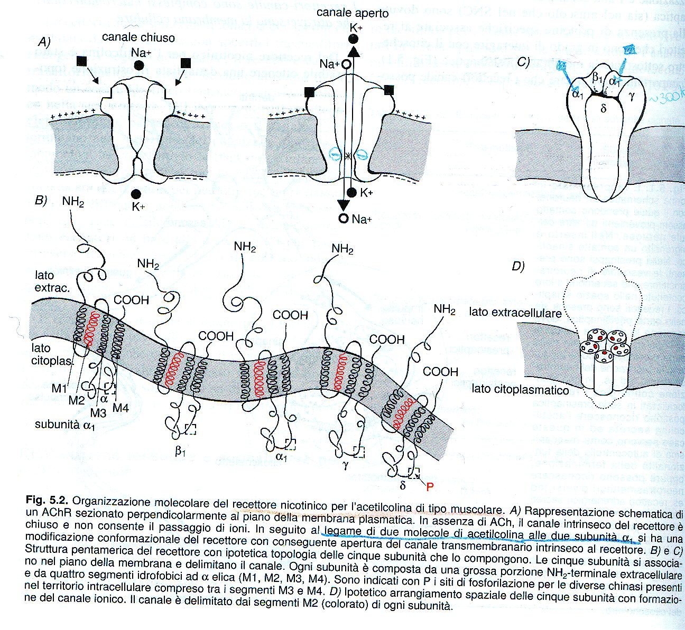
ORGANIZZAZIONE MOLECOLARE DEL nAChR muscolare
Parte extracell a forma di imbuto x concentrare gli ioni destinati ad attraversare il canale
1
2
3
Restringimento:
poro selettivo: aa carichi
negativamente disposti ad anello
Complesso di 5 subunità
glicoproteiche-PM ~ 300kDa
Porzione intracellulare:
Siti di ancoraggio al citoscheletro
Siti di fosforilazione (PKA:↑apertura rec; PKC: ↑vel desensitizzazione, TyrK:imp x localizzazione post-sinaptica
TyrK
PKC
PKA
1 e 3: anelli che servono x concentrare gli ioni e per bloccare ioni bivalenti
2: funge da filtro selettivo (aa negativi in nAChR e 5-HT3; aa non carichi in GABA_{A} e Gly-R)

Slide 6
2) RECETTORI DEL GLUTAMMATO
Recettori ionotropici del glutammato: AMPA, Kainato e NMDA
TETRAMERI
Formati da 4 subunità
identiche (omooligomeri) o diverse (eterooligomeri)
N
Lunga regione N terminale
Delimita il canale. Entra nel piano della membr
Senza attraversarla (regione P ~ VOC)
S1
S2
M1
M2
M3
M4
C
S1/S2: sito di legame per il Glu
M2: NMDA: Asn (permeabilità al Ca²⁺, blocco da Mg²⁺);
non-NMDA: Gln (Na⁺ e Ca²⁺) o Arg (bassa perm al Ca²⁺)

Slide 7
3) RECETTORI DEI NUCLEOTIDI CICLICI
Aperti da cGMP o cAMP (4L-R)
Strutturalmente omologhi ai canali ionici aperti da voltaggio (VOC)
Il sito di legame x i nucleotidi ciclici è localizzato nella porzione intracellulare del recettore (extracellulare x le altre classi recettoriali)
ETEROOLIGOMERI
Formati da 4 subunità diverse
Regione a P (~ VOC x K⁺)
Imp x la formazione del poro
M1
M2
M3
M4
M5
M6
Sito di legame x i nucleotidi ciclici
N
C

Slide 8
4) RECETTORI IONOTROPICI DELL’ATP
Ad oggi sono state clonate 7 subunità che codificano per questi rec (P2X₁₋₇)
OMOOLIGOMERI
Alcune subunità di questa classe si assemblano a formare
recettori omooligomerici costituiti da 3 subunità uguali,
ognuna contenente un sito di legame per il ligando
ATP
Larga regione extracellulare
M1
M2
N
Regioni amino e carbossi
terminale intracellulari
C

Slide 9
nAChR: SITI DI LEGAME PER IL LIGANDO ENDOGENO
Subunità α
Cys 192-193:coinvolte nella formazione del sito di legame di AG e AT
Tirosina 93-Triptofano 86 (ansa A)
Triptofano 149-Tirosina 151 (ansa B)
Tirosina 190-Tirosina 198 (ansa C)
Delimitano la tasca dove si lega il neurotrasmettitore
Anche residui presenti nelle subunità γ e δ adiacenti alle subunità α, contribuiscono al sito di legame dell’Ach
IPOTESI: L’ACh si lega con la coda alle anse A, B e C e con la testa cationica dell’ammonio quaternario ad un sito anionico nelle subunità γ o δ. L’avvicinamento dei due siti crea un movimento di slittamento tra le subunità che porterebbe all’apertura del canale.

Slide 10
GABA_{A}: il sito di legame per il GABA si trova all’interfaccia fra le subunità α e β e il legame avviene a livello di siti omologhi a quelli per l’ACh presenti sul nAChR (anse A, B, C, D)
NUCLEOTIDI CICLICI: sito di legame nella regione C-terminale intracellulare (120 aa) omologa alle regioni di legame per i nucleotidi presenti in pretein-chinasi e fattori di trascrizione
REC. GLUTAMMATERGICI:
N
Regione X (400 aa)
S1
Glu
S2
M1
M2
M3
M4
C

